Slide 1
初赛完善程序专题
周邦
杭州学军中学

Slide 2
一、时空间复杂度（对渐进复杂度的理解）
07：19
08：
09：
10：
11：6
12：11、20
13：7、15、19
14：
15：10
16：14
二、算法（还是以考察算法的时间复杂度为主 排序+查找+最短路+最小最大生成）
07：20
08：5、10
09：8、19
10：13、17
11：7、9、17、19
12：5、7
13：3、9、14、16、17
14：7、12、14、15
15：11、12、14
16：13、15、18
三、数据结构（链表、队列、栈、树、图、哈希表）
07：2、7、9、14
08：4、6、8、16、18
09：5、6、7、9、16、17、18
10：7、9、11、15、19
11：3、5、11
12：12、13、15、16
13：5、6、8、11、18
14：6、11、13、19
15：5、6、7、8、9、13、19、20
16：5、6、7、8、12
四、逻辑运算
07：6、11、12
08：13
09：
10：3
11：12
12：17
13：
14：16
15：
16：
五、二进制编码、进制转换、奇怪的数学题
07：5、8、13
08：3、7、15
09：3、4
10：1、2、5、14
11：1、2、13、15、18
12：18
13：1、2、13
14：2、3、9、10、20
15：1、3、4
16：2、3、4、10、11、19
六、计算机知识（计算机发展历史、大学计算机专业课（计组+操作系统+网络）、联赛规则和历史）
07：1、3、4、10、15、16、17、18
08：1、2、9、11、12、14、17、19、20
09：1、2、10、11、12、13、14、15、20
10：4、6、8、10、12、16、18、20
11：4、8、10、14、16、20
12：1、2、3、4、6、8、9、10、14、19
13：4、10、12、20
14：1、4、5、8、17、18
15：2、15、16、17、18
16：1、9、16、17、20
阅读程序共两道题，每题5空，每空3分。
完善程序两道题中，至少有一道是我们比较熟悉的算法和数据结构（当然也会有综合），非常考验选手对平时代码的积累。由于一道题拆分为多个填空风险分担，而且有些答案可以根据上下文相似代码写出，难度不大，优秀的选手，完善程序题应该得到满分。但是几个答案之间往往相互关联，稍有偏差，可能导致连错，因此我们仍然不能掉以轻心。

Slide 3
08-22提高组历年完善程序类型分布：
2007 格雷码（位运算） 连续邮资问题（递归回溯）
2008 找第k大的数（快排）矩阵中的数字（模拟）
2009 最大连续字段和（线性规划） 寻找等差数列（搜索）
2010 过河问题（贪心模拟实现） 烽火传递（裸的堆）
2011 大整数开方（高精度） 笛卡尔树（搜索）
2012 排列数（枚举/搜索） 新壳栈（循环队列）
2013 序列重排（快排） 两元序列（线性规划）
2014 双栈模拟数组（栈） 最大矩阵和（贪心）
2015 双子序列最大和（线性规划） 最短路径问题（邻接矩阵+dijkstra）
2016 交朋友（排序+链表） 交通中断（邻接表+SPFA）
2017 大整数除法（高精度除） 最长路径（拓扑排序+邻接矩阵+最长路）
找i后第一个比pi大的位置（双向链表） 小猪买东西（动态规划）
匠人的自我修养（模拟） 取石子（状态压缩动规）
分数背包（贪心） 最优子序列（状态压缩动规）
魔法数字 （动态规划） RMQ 区间最值问题（四毛子）
归并第 k 小（归并） 容器分水（倒水 搜索）

Slide 4
08-22普及组历年完善程序类型分布：
05 判断质数 木材加工（二分答案）
06 全排列 111...1除整数
07 求字符串逆序 棋盘覆盖（地毯填补）递归
08 字符串替换 类似快排找第k大数
09 最大连续子段和 国王放置（回溯）
10 哥德巴赫猜想 过河问题
11 子矩阵 大整数开方（二分）
12 坐标统计 输出排列
13 序列重排 二叉查找树
14 删除字符串数字 最大子矩阵
15 输出月历 二分求中位数
16 输出整数 二分答案
17 快速幂 切绳子（二分答案）
18 约数gcd 双向链表
19 01矩阵（递归） 计数排序
20 质因数分解 最小覆盖（贪心）
21 Josephus 问题（模拟） 矩形计数（二分查找）
22 枚举因数（模拟） 洪水填充（bfs）

Slide 5
一、时空间复杂度（对渐进复杂度的理解）
07：19
08：
09：
10：
11：6
12：11、20
13：7、15、19
14：
15：10
16：14
二、算法（还是以考察算法的时间复杂度为主 排序+查找+最短路+最小最大生成）
07：20
08：5、10
09：8、19
10：13、17
11：7、9、17、19
12：5、7
13：3、9、14、16、17
14：7、12、14、15
15：11、12、14
16：13、15、18
三、数据结构（链表、队列、栈、树、图、哈希表）
07：2、7、9、14
08：4、6、8、16、18
09：5、6、7、9、16、17、18
10：7、9、11、15、19
11：3、5、11
12：12、13、15、16
13：5、6、8、11、18
14：6、11、13、19
15：5、6、7、8、9、13、19、20
16：5、6、7、8、12
四、逻辑运算
07：6、11、12
08：13
09：
10：3
11：12
12：17
13：
14：16
15：
16：
五、二进制编码、进制转换、奇怪的数学题
07：5、8、13
08：3、7、15
09：3、4
10：1、2、5、14
11：1、2、13、15、18
12：18
13：1、2、13
14：2、3、9、10、20
15：1、3、4
16：2、3、4、10、11、19
六、计算机知识（计算机发展历史、大学计算机专业课（计组+操作系统+网络）、联赛规则和历史）
07：1、3、4、10、15、16、17、18
08：1、2、9、11、12、14、17、19、20
09：1、2、10、11、12、13、14、15、20
10：4、6、8、10、12、16、18、20
11：4、8、10、14、16、20
12：1、2、3、4、6、8、9、10、14、19
13：4、10、12、20
14：1、4、5、8、17、18
15：2、15、16、17、18
16：1、9、16、17、20
19年后，完善程序也全都变成选择题，题目变得简单了吗？
并没有，因为程序难度总体提升了。
两点要注意：
1、两年都没有出模板题，为了保持难度，可以认为模板题不太可能出了。
2、考察的算法、数据结构变难了，19年提高第一次考了状压dp，入门级19T2的计数排序难度也很大。

Slide 6
一、时空间复杂度（对渐进复杂度的理解）
07：19
08：
09：
10：
11：6
12：11、20
13：7、15、19
14：
15：10
16：14
二、算法（还是以考察算法的时间复杂度为主 排序+查找+最短路+最小最大生成）
07：20
08：5、10
09：8、19
10：13、17
11：7、9、17、19
12：5、7
13：3、9、14、16、17
14：7、12、14、15
15：11、12、14
16：13、15、18
三、数据结构（链表、队列、栈、树、图、哈希表）
07：2、7、9、14
08：4、6、8、16、18
09：5、6、7、9、16、17、18
10：7、9、11、15、19
11：3、5、11
12：12、13、15、16
13：5、6、8、11、18
14：6、11、13、19
15：5、6、7、8、9、13、19、20
16：5、6、7、8、12
四、逻辑运算
07：6、11、12
08：13
09：
10：3
11：12
12：17
13：
14：16
15：
16：
五、二进制编码、进制转换、奇怪的数学题
07：5、8、13
08：3、7、15
09：3、4
10：1、2、5、14
11：1、2、13、15、18
12：18
13：1、2、13
14：2、3、9、10、20
15：1、3、4
16：2、3、4、10、11、19
六、计算机知识（计算机发展历史、大学计算机专业课（计组+操作系统+网络）、联赛规则和历史）
07：1、3、4、10、15、16、17、18
08：1、2、9、11、12、14、17、19、20
09：1、2、10、11、12、13、14、15、20
10：4、6、8、10、12、16、18、20
11：4、8、10、14、16、20
12：1、2、3、4、6、8、9、10、14、19
13：4、10、12、20
14：1、4、5、8、17、18
15：2、15、16、17、18
16：1、9、16、17、20
19年之前的题目，完善程序侧重考察常用算法和数据结构，算法是有限的，数据结构也是有限的，有些算法和数据结构以前已经考过了，那么现在考什么，怎么考？答案只能是旧瓶装新酒——算法与算法的组合，数据结构与数据结构的组合。
19年之后，题目难度增加，模板直接拿来出题概率变低，除了要熟练常见算法、数据结构代码实现外，与这些知识相关的例题、套路也要熟悉（这其实就是复赛的复习内容了），这就对我们的做题能力有了更高的要求。
纵观这两年csp第一轮试题，题目质量很高，非常有区分度。“编程是通过上机学习的”，好的初赛题应该把熟练上机的学生和“纸上谈兵”的学生区分开，备考中，我们更应该贯彻这一理念。

Slide 7
完善程序中的常见技巧：
1、找“泉眼”——核心代码
2、对称法
还有一个需要注意的：
现在都是选择题，我们也要转变思路，变“我怎么填”-->“我怎么选”

Slide 8
CSPJ2020（最小区间覆盖）给出 n 个区间，第 i 个区间的左右端点是 [ai,bi]。现在要在这些区间中选出若干个，使得区间 [0, m] 被所选区间的并覆盖（即每一个 0≤i≤m 都在某个所选的区间中）。保证答案存在，求所选区间个数的最小值。
输入第一行包含两个整数 n 和 m （1≤n≤5000,1≤m≤10^9 ） 接下来 n 行，每行两个整数 ai，bi（0≤ai,bi≤m）。
提示：使用贪心法解决这个问题。先用 O(n^2) 的时间复杂度排序，然后贪心选择这些区间。
试补全程序。

Slide 9
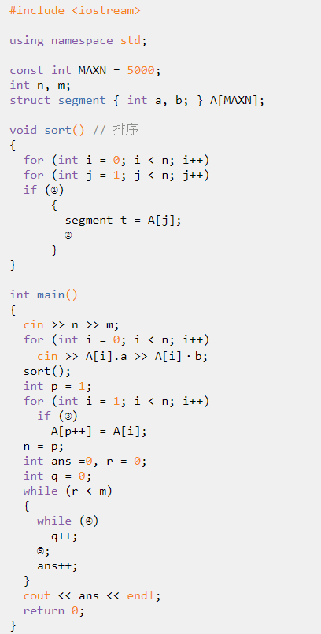
BDAAB
16)①处应填（ ）
A. A[j].b>A[j-1].b
B. A[j].a<A[j-1].a
C. A[j].a>A[j-1].a
D. A[j].b<A[j-1].b
17)②处应填（ ）
A. A[j+1]=A[j];A[j]=t;
B. A[j-1]=A[j];A[j]=t;
C. A[j]=A[j+1];A[j+1]=t;
D. A[j]=A[j-1];A[j-1]=t;
18)③处应填（ ）
A. A[i].b>A[p-1].b
B. A[i].b<A[i-1].b
C. A[i].b>A[i-1].b
D. A[i].b<A[p-1].b
19)④处应填（ ）
A. q+1<n&&A[q+1].a<=r
B. q+1<n&&A[q+1].b<=r
C. q<n&&A[q].a<=r
D. q<n&&A[q].b<=r
20)⑤处应填（ ）
A. r=max(r,A[q+1].b)
B. r=max(r,A[q].b)
C. r=max(r,A[q+1].a)
D. q++
注意选项中细节很多

Slide 10
CSPS2020（最优子序列）取 m = 16，给出长度为 n 的整数序列 a_1,a_2,。。。,a_n(0 <= a_i < 2^m)。对于一个二进制数 x，定义其分值 w(x) 为 x + popcnt(x)，其中 popcnt(x) 表示 x 二进制表示中 1 的个数。对于一个子序列 b_1,b_2,…,b_k，定义其子序列分值 S 为 w(b_1⊕b_2) + w(b_2⊕b_3) + w(b_3⊕b_4) + … + w(b_k-1⊕b_k)。其中⊕ 表示按位异或。对于空子序列，规定其子序列分值为 0 求一个子序列使得其子序列分值最大，输出这个最大值。
输入第一行包含一个整数n(1≤n≤40000) 接下来一行包含 n 个整数 a_1,a_2, … ,a_n。 提示：考虑优化朴素的动态规划算法，将前 m/2 位和后 m/2 位分开计算。 Max[x][y]表示当前的子序列下一个位置的高 8 位是 x、最后一个位置的低 8 位是 y 时的最大价值。
试补全程序。

Slide 11
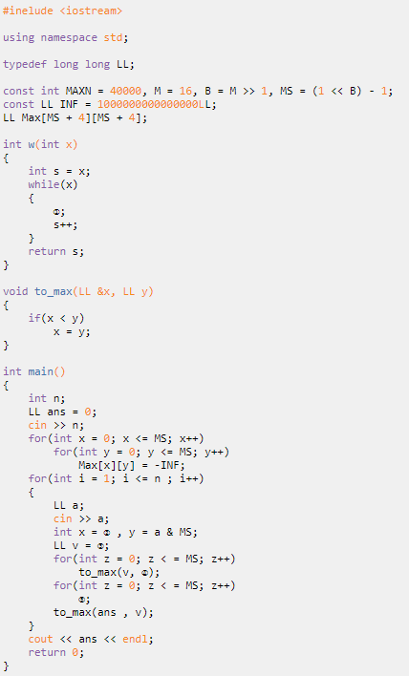
DBCAB
36）①处应填（ ）
A. x >>= 1
B. x ^= x &(x ^ (x + 1))
C. x -= x | -x
D. x ^= x &(x ^ (x - 1))
37）②处应填（ ）
A. (a & MS) << B
B. a >> B
C. a & (1 << B)
D. a & (MS << B)
38）③处应填（ ）
A. -INF
B. Max[y][x]
C. 0
D. Max[x][y]
39）④处应填（ ）
A. Max[x][z] + w(y ^ z)
B. Max[x][z] + w(a ^ z)
C. Max[x][z] + w(x ^ (z << B))
D. Max[x][z] + w(x ^ z)
40）⑤处应填 ( )
A. to_max(Max[y][z], v + w(a ^ (z << B)))
B. to_max(Max[z][y], v + w((x ^ z) << B))
C. to_max(Max[z][y], v + w(a ^ (z << B)))
D. to_max(Max[x][z], v + w(y ^ z))
此题关键是处理好4、5空中的max数组

Slide 12
CSPJ2019（计数排序）计数排序是一个广泛使用的排序方法。下面的程序使用双关键字计数排序，将n对10000以内的整数，从小到大排序。
例如有三对整数(3,4)、(2,4)、(3,3),那么排序之后应该是(2,4)、(3,3)、(3,4)。
输入第一行为n,接下来n行，第i行有两个数a[i]和b[i],分别表示第i对整数的第一关键字和第二关键字。
从小到大排序后输出。
数据范围 1<n<10^7, 1<a[i],b[i]<10^4
提示：应先对第二关键字排序，再对第一关键字排序。数组ord[]存储第二关键字排序的结果，数组res[]存储双关键字排序的结果。

Slide 13
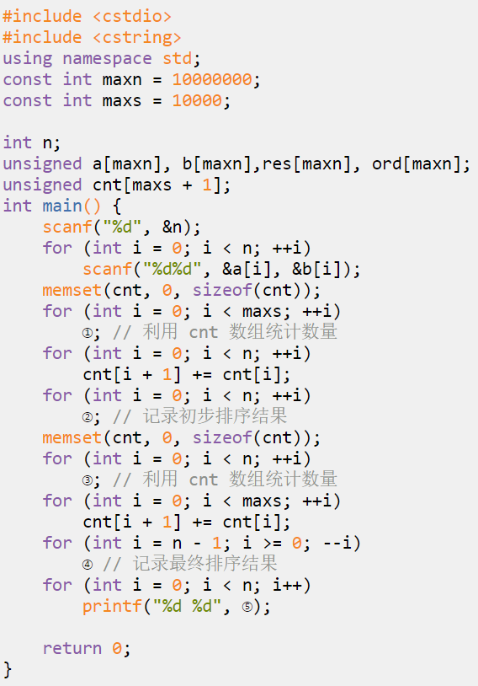
BDCAB
6、①处应填（）
A. ++cnt [i]
B. ++cnt[b[i]]
C. ++cnt[a[i] * maxs + b[i]]
D. ++cnt[a[i]]
7、②处应填（）
A. ord[--cnt[a[i]]] = i
B. ord[--cnt[b[i]]] = a[i]
C. ord[--cnt[a[i]]] = b[i]
D. ord[--cnt[b[i]]] = i
8、③处应填（）
A. ++cnt [b[i]]
B. ++cnt[a[i] * maxs + b[i]]
C. ++cnt[a[i]]
D. ++cnt [i]
9、④处应填（）
A. res[--cnt[a[ord[i]]]] = ord[i]
B. res[--cnt[b[ord[i]]]] = ord[i]
C. res[--cnt[b[i]]] = ord[i]
D. res[--cnt[a[i]]] = ord[i]
10、⑤处应填（）
A. a[i], b[i]
B. a[res[i]], b[res[i]]
C. a[ord[res[i]]]j b[ord[res[i]]]
D. a[res[ord[i]]]j b[res[ord[i]]]

Slide 14
回顾这几道做题过程，我们是对关键代码、关键数组进行集中突击，从而理解整个程序

Slide 15
再看一个对称法的应用例子

Slide 16
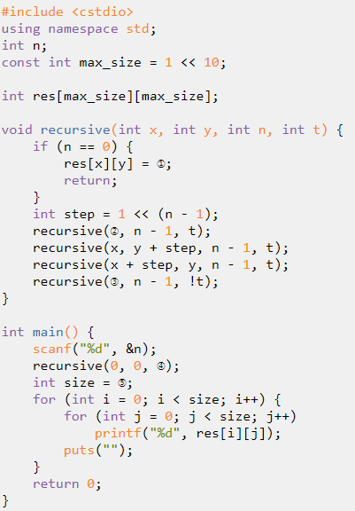
CDBBB
处应填（）
A. n%2
B. 0
C. t
D. 1
②处应填（）
A. x-step,y-step
B. x,y-step
C. x-step,y
D. x,y
③处应填（）
A. x-step,y-step
B. x+step,y+step
C. x-step,y
D. x,y-step
④处应填（）
A. n-1,n%2
B. n,0
C. n,n%2
D. n-1,0
⑤处应填（）
A. 1<<(n+1)
B. 1<<n
C. n+1
D. 1<<(n-1)

Slide 17
对称法总结： 本题中，四个相对位置除了坐标外，其余都是一样的。 完善程序中的对称现象是非常常见的。

Slide 18
CSPS2019（匠人的自我修养）一个匠人决定要学习n个新技术，要想成功学习一个新技术，他不仅要拥有一定的经验值，而且还必须要先学会若干个相关的技术。学会一个新技术之后，他的经验值会增加一个对应的值。给定每个技术的学习条件和习得后获得的经验值，给定他已有的经验值，请问他最多能学会多少个新技术。
输入第一行有两个数，分别为新技术个数n（1≤n≤10³），以及已有经验值（≤10^7）.
接下来n行。第i行的两个整数，分别表示学习第i个技术所需的最低经验值（≤10^7），以及学会第i个技术后可获得的经验值（≤10^4）。
接下来n行。第i行的第一个数mi（0≤mi＜n），表示第i个技术的相关技术数量。紧跟着m个两两不同的数，表示第i个技术的相关技术编号，输出最多能学会的新技术个数。
下面的程序已O（n^2）的时间复杂完成这个问题，试补全程序。

Slide 19
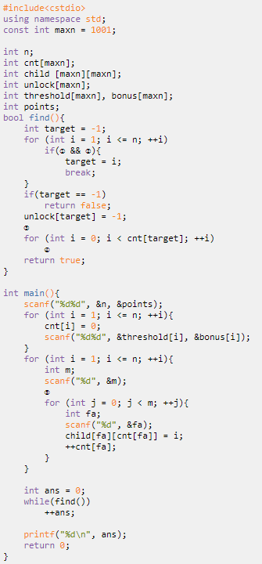
21) ①处应填（ ）
A. unlock[i]＜=0
B. unlock[i]＞=0
C. unlock[i]==0
D. unlock[i]==-1
答案：C
22) ②处应填（ ）
A. threshold[i]＞points
B. threshold[i]＞=points
C. points＞threshold[i]
D. points＞=threshold[i]
答案：D
23) ③处应填（ ）
A. target = -1
B. - -cnt[target]
C. bbonus[target]
D. points += bonus[target]
答案：D
24) ④处应填（ ）
A. cnt [child[target][i]] -=1
B. cnt [child[target][i]] =0
C. unlock[child[target][i]] -= 1
D. unlock[child[target][i]] =0
答案：C
25) ⑤处应填（ ）
A. unlock[i] = cnt[i]
B. unlock[i] =m
C. unlock[i] = 0
D. unlock[i] =-1
答案：B

Slide 20
CSPS2019(取石子） Alice和Bob两个人在玩取石子游戏，他们制定了n条取石子的规则，第i条规则为：如果剩余的石子个数大于等于a[i]且大于等于b[i]，那么她们可以取走b[i]个石子。他们轮流取石子。如果轮到某个人取石子，而她们无法按照任何规则取走石子，那么他就输了，一开始石子有m个。请问先取石子的人是否有必胜的方法？

Slide 21
一般，我们用bool f[64]，f[i]表示有i个石子，先手是否有必胜策略
对于i个石子，存在规则j，使得
f[i - b[j]]=false 必败状态 -----通过规则j，转移到---> f[i]=true必胜状态
i可以从很多的状态[i-b[j]]转移过来，只要有一个是必败的就可以，所以用或运算
b[i]<=64，最多64个石子，仅需考虑f[i-1, ..., i-64]的取值即可
将此部分状态进行压缩
status用于记录i个石子，i-1, ...,i-64 是否存在必胜策略
二进制右起第j位的值，表示[i-j]个石子是否有必胜策略
空①，初始化status，最开始石子是0个，应该是先手必败的状态，所以最低位不能是1，因此可选status = ~0ull&1。
空②，题目实现有将规则按a[i]进行从小到大排序，所以可使用规则只增加不减少。此循环用于增加当前可选的规则，当石子数量i达到规则a[j]时，即可发生状态转移，使用该规则。状态转移到trans变量，因此可选a[j] == i。
空③，此行是用来在原有规则上，新增”取b[j]个石子”的规则。二进制新增用|。因此可选trans |= 1ull << (b[j] - 1)
空④，计算win的值，先手是否必胜。对当前状态和以前状态做判断。选择：~status & trans。-
空⑤，更新status状态值，将当前win值记录到status中。status = status << 1 ^ win。

